Slide 1

Рыбалка
Лейктаун, Орегон

Slide 2
Еще одно лето прошло …
Лето имело огромный успех в этом году:
На 10% больше туристов, чем в прошлом году
На 12% вырос рыбный улов
60% вернувшихся посетителей

Slide 3
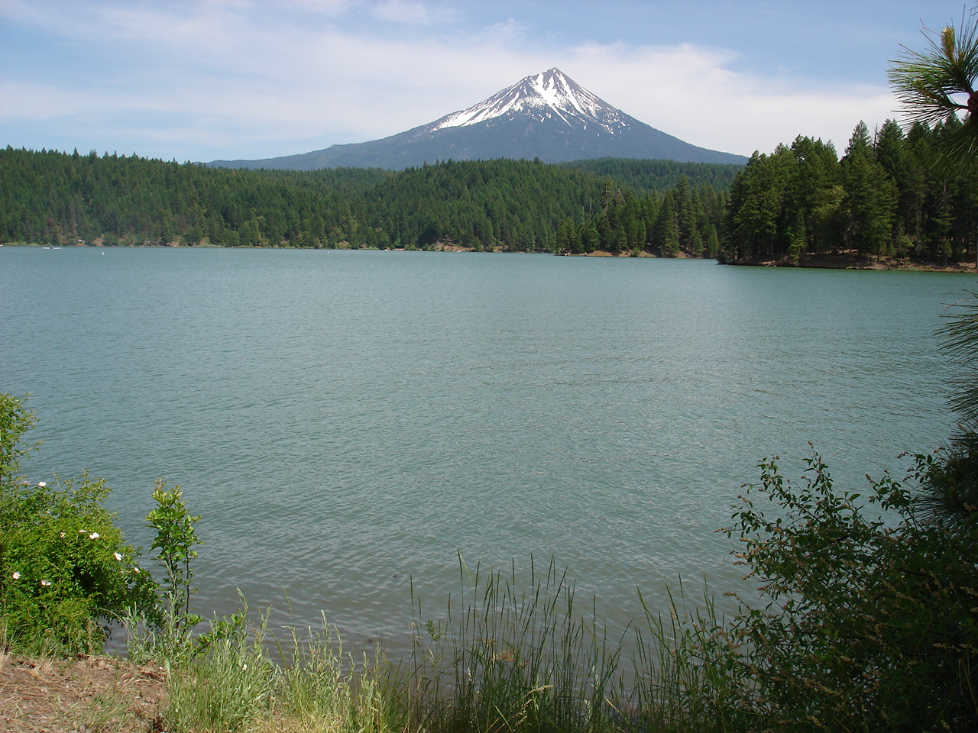
Успех рыболовного дерби!
Семинар по аквакультуре - Приблизительно 30 учеников средней школы и колледжа. День детской рыбалки - 75 учеников пятого класса. Департамент Орегона по рыбным и диким животным выпустил около 1000 легальных форелей для участников. Заработано около $60 000 для развития местной рыбы.

Slide 4
Хорошая рыбалка в любой сезон
Месяц | Макс | Мин | Вода
Январь | 30 | 20 | 35
Февраль | 32 | 26 | 35
Март | 48 | 30 | 40
Апрель | 65 | 46 | 50
Май | 75 | 53 | 55
Июнь | 85 | 62 | 60
Июль | 90 | 71 | 70
Август | 92 | 69 | 70
Сентябрь | 81 | 60 | 65
Октябрь | 65 | 46 | 55
Ноябрь | 48 | 30 | 40
Декабрь | 32 | 22 | 35
Погода прекрасна весь год, и вода в озере удивительно теплая в течение большинства сезонов из-за нескольких горячих источников, которые питают озеро. Даже зимой, когда озеро замерзает сверху, температура ниже поверхности держит рыбу активной. Не позволяйте холодной погоде дома отпугивать вас, потому что рыбалка на нашем озере невероятна в течение всего года!

Slide 5
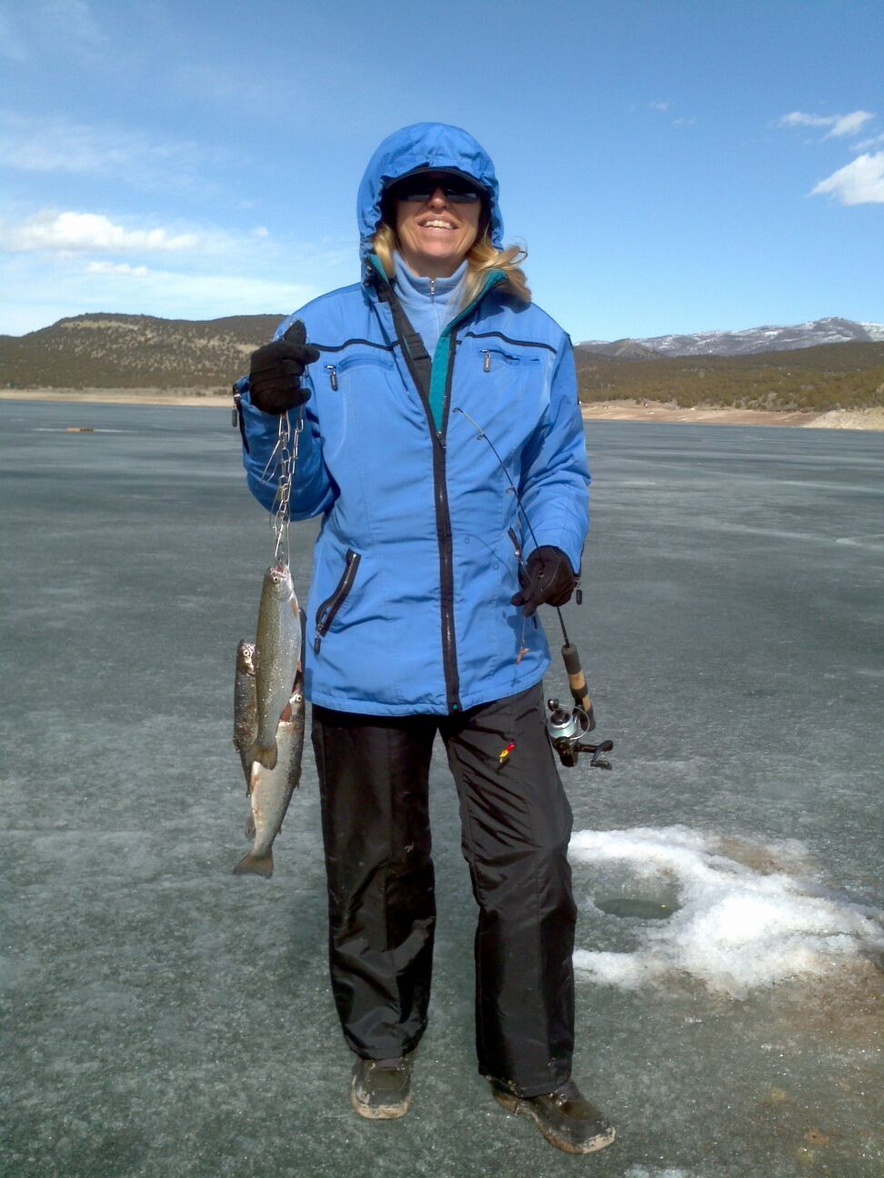
Скоро зима!
Не забывайте. Мы предлагаем отличную ледовую рыбалку для действительно преданного рыболова. Начните планировать свою поездку сегодня!

Slide 6
Готовы порыбачить?
Закажите тур
Упакуйте снасти
Поймайте рыбу!

